Slide 1
Sequence Diagram

Slide 2
Sequence Diagram
Sequence diagram menggambarkan interaksi antar objek di dalam dan di sekitar sistem (termasuk pengguna, display, dan sebagainya) berupa message yang digambarkan terhadap waktu. Sequence diagram terdiri atar dimensi vertikal (waktu) dan dimensi horizontal (objek-objek yang terkait).

Slide 3
Sequence diagram biasa digunakan untuk menggambarkan skenario atau rangkaian langkah-langkah yang dilakukan sebagai respons dari sebuah event untuk menghasilkan output tertentu. Diawali dari apa yang men-trigger aktivitas tersebut, proses dan perubahan apa saja yang terjadi secara internal dan output apa yang dihasilkan.
Diagram ini secara khusus berasosiasi dengan use case diagram
Memperlihatkan tahap demi tahap apa yang seharusnya terjadi untuk menghasilkan sesuatu didalam use case

Slide 4
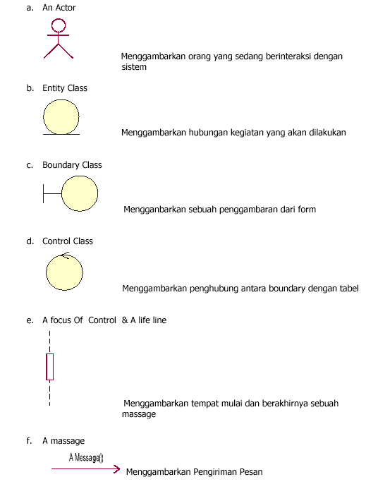
Simbol Sequence Diagram

Slide 5
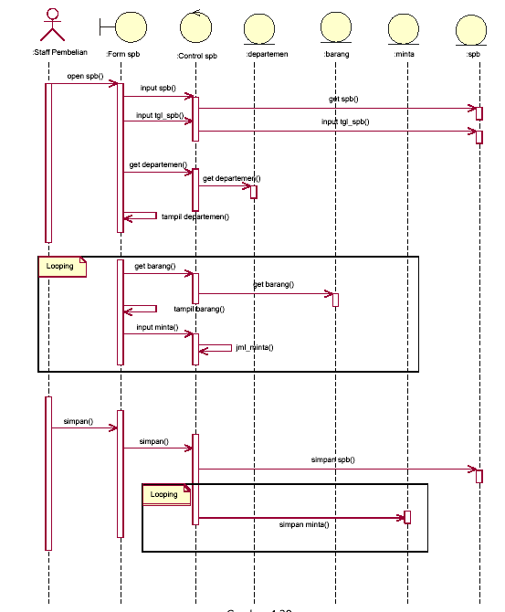
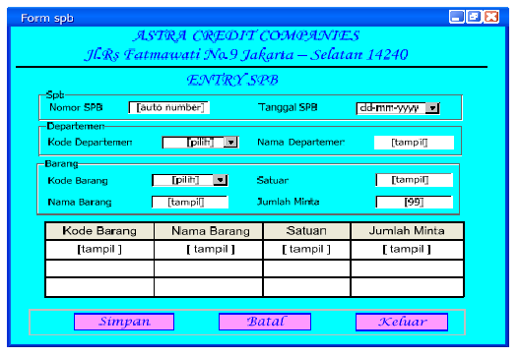
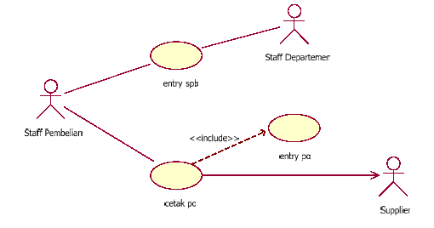
Contoh Sequence Diagram

Slide 9
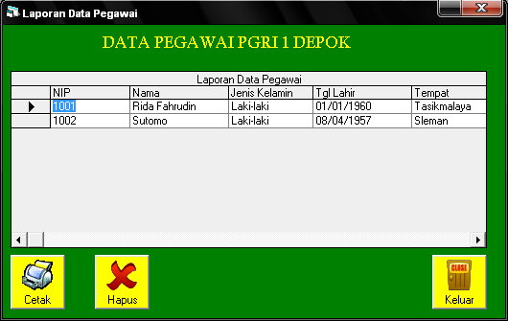
SEQUENCE DIAGRAM INPUT DATA PEGAWAI
Contoh kasus Penggajian (Acknowledgments Evi Lutfi Muktar)

Slide 10
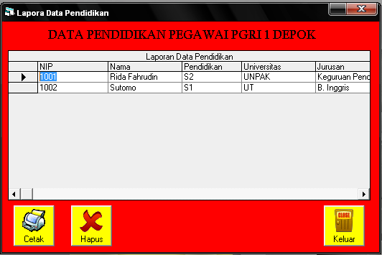
SEQUENCE DIAGRAM INPUT DATA PENDIDIKAN

Slide 11
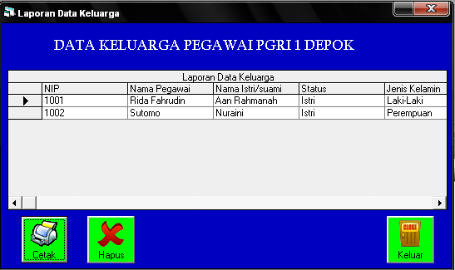
SEQUENCE DIAGRAM INPUT DATA KELUARGA

Slide 12
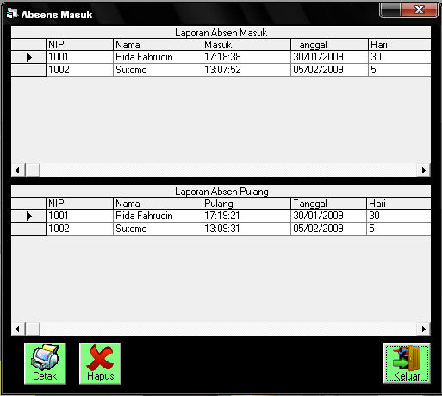
SEQUENCE DIAGRAM ABSEN MASUK

Slide 13
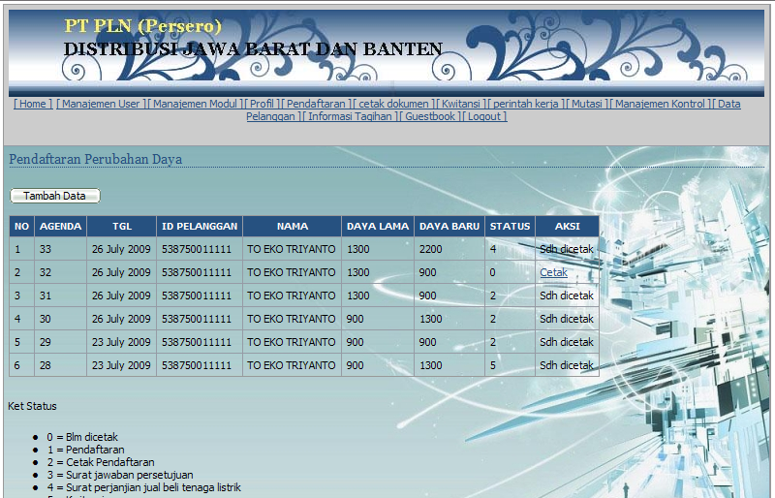
Contoh kasus PLN

